Slide 1
SAHA JEOLOJİSİ
DERS 12
Beypazarı

Slide 2
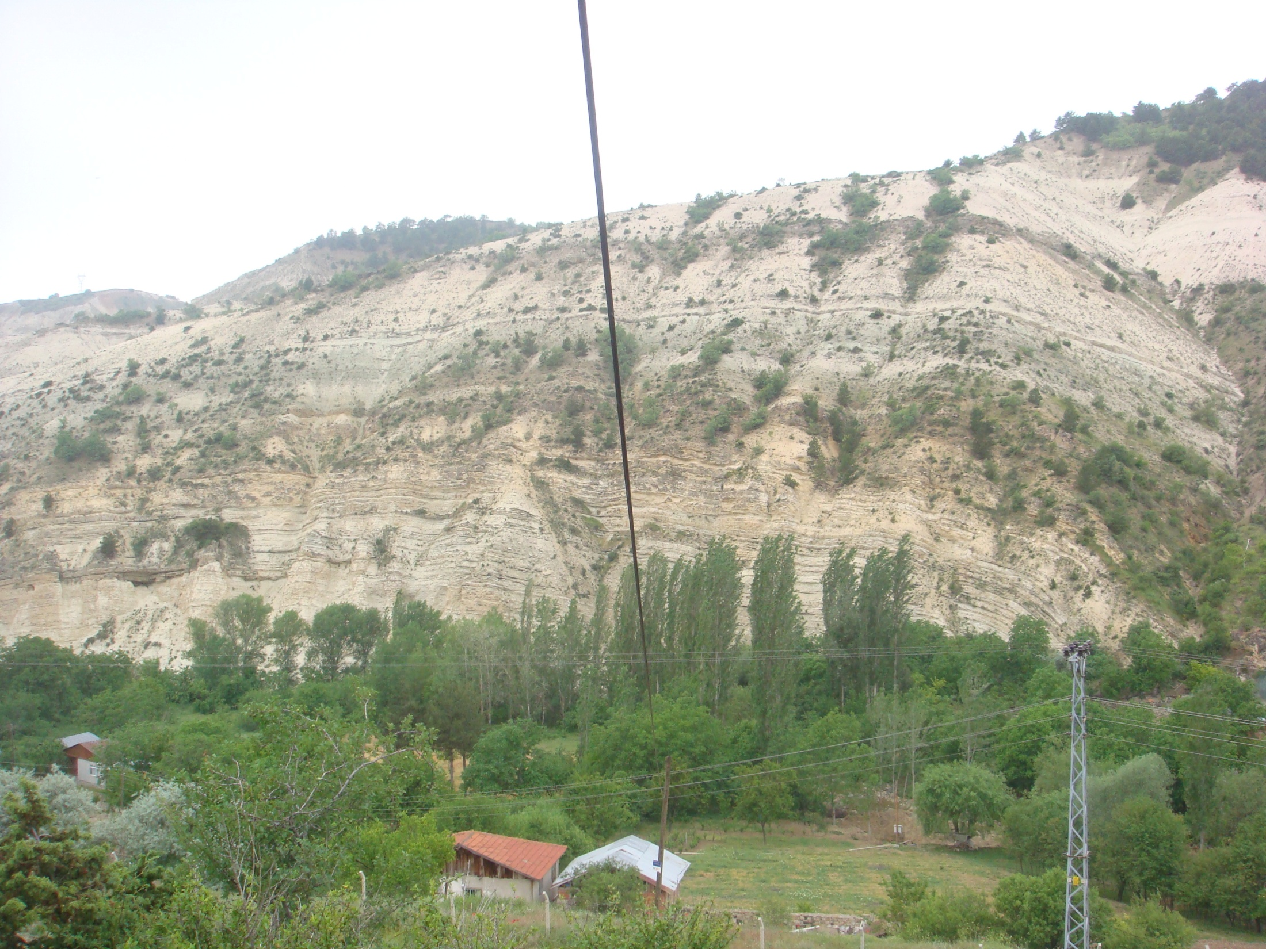

Slide 3
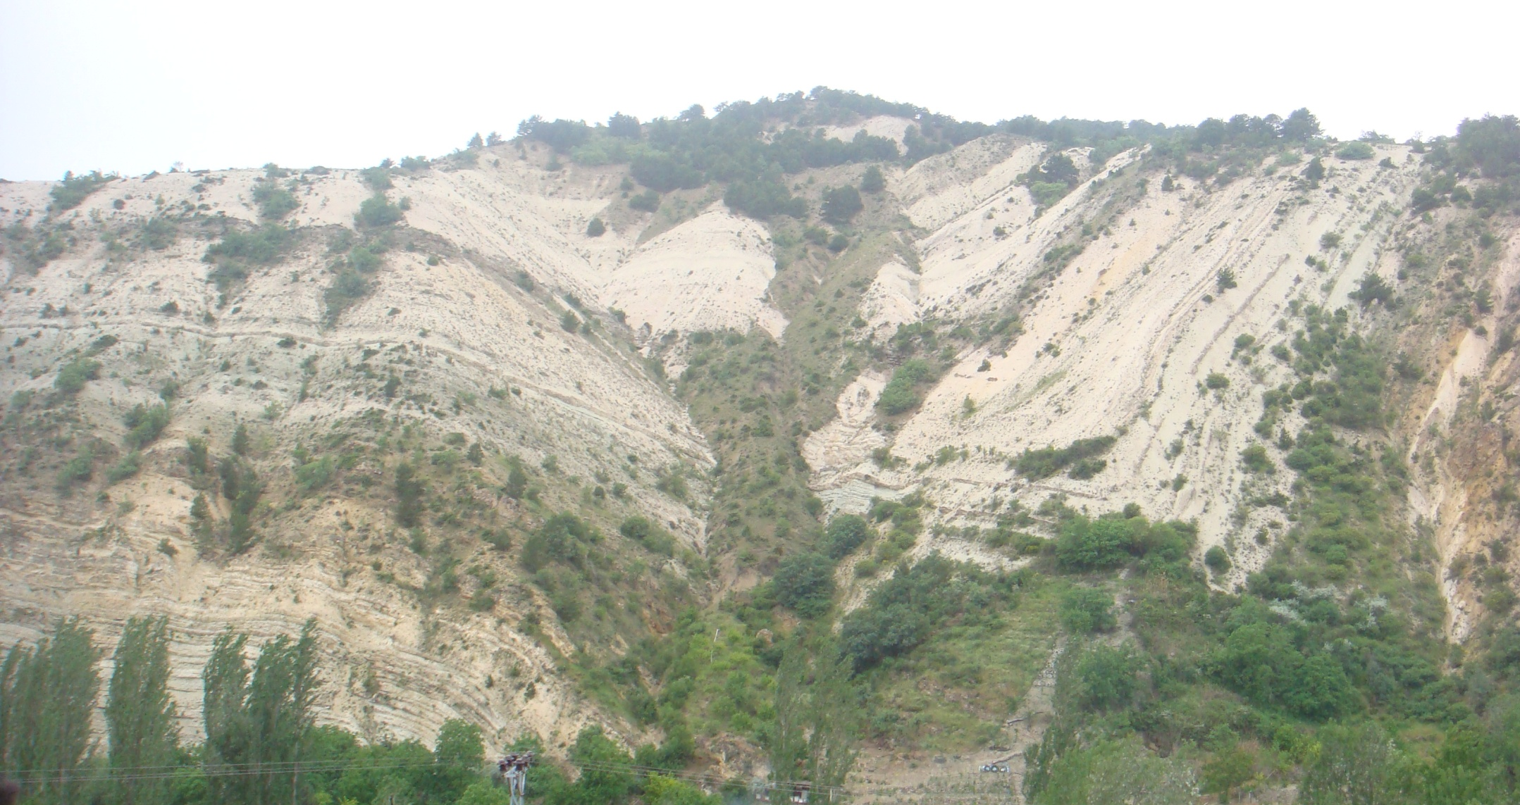

Slide 4
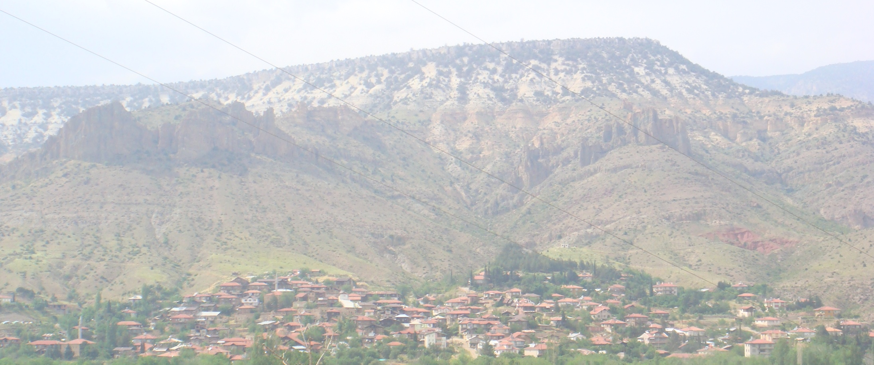

Slide 5
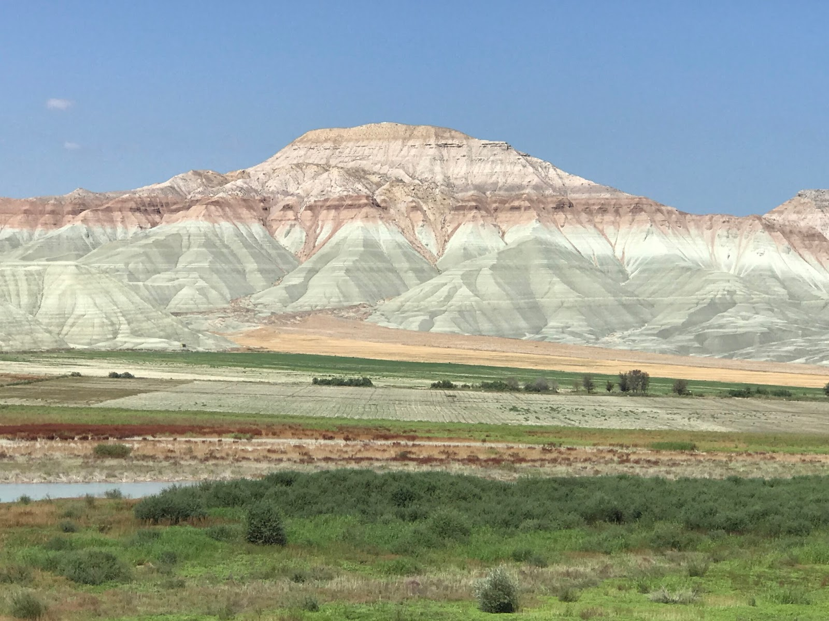

Slide 6
